Slide 1



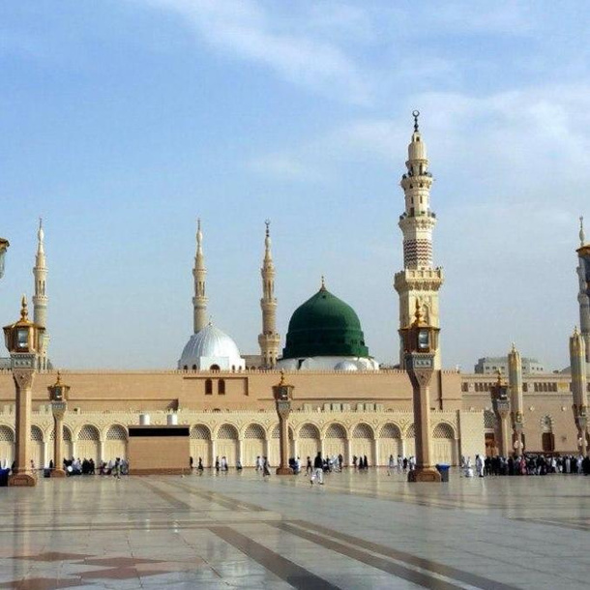


DİN KÜLTÜRÜ
VE AHLAK BİLGİSİ
4. SINIF 4. ÜNİTE
HZ. MUHAMMED’İ TANIYALIM
1

Slide 2



Neler Öğreneceğiz?
1.Hz. Muhammed’in (sav) Doğduğu Çevre
2. Hz. Muhammed’in (sav) Ailesi
3.Hz. Muhammed’in (sav) Doğumu, Çocukluk ve Gençlik
Yılları
4.Hz. Muhammed’in (sav) Mekke ve Medine Yılları
5. Bir Dua Tanıyorum: Salli ve Barik Duaları ve Anlamları
2

Slide 3







1. Hz. Muhammed’in (sav) Doğduğu Çevre
Görsel 4.1
3

Slide 4
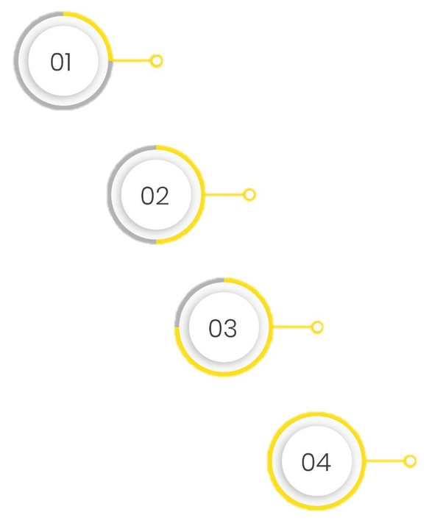

Hz. Muhammed’e (sav) peygamberlik görevi burada verilmiştir.
Hac ve umre ibadetleri burada gerçekleştirilmektedir.
Mekke, Müslümanlar açısından önemli bir şehirdir.
Hz.Muhammed (sav), burada
doğmuştur.
Çünkü;
Müslümanlarınkıblesi
Kâbe, buradadır.
4

Slide 5

İlk kez Hz. Adem tarafından inşa
Hz. İbrahim ve oğlu
Hz. İsmailtarafından
edilmiştir.
onarılmıştır.
KÂBE
Yeryüzündeki ilk
Müslümanların
mabettir.
kıblesidir.
5

Slide 6



Mekke’de Dinî Hayat
Tevhit inancı yerine putperestlik yaygındı.
Kâbe, insanların elleriyle yaptıkları putlarla doluydu.
Ahirete ve ölümden sonra tekrar dirilmeye inanmıyorlardı.
Allah’ın (cc) haram kıldığı her davranış normal kabul ediliyordu.
Putları ilah kabul ederek Allah’a (cc) şirk (ortak) koşuyorlardı.
6

Slide 7

Mekke’de Sosyal ve Ekonomik Hayat
Kervan ticareti yapılırdı.
Tarım ve hayvancılık geçim kaynaklarıydı.
Panayırlar ve yarışmalar düzenlenirdi.
Şiir ve anlatım yeteneğine önem verilirdi.
Kabilecilik anlayışı ve kölelik sistemi hâkimdi.
7

Slide 8



•
Hz. Muhammed’in (sav) peygamberliğinden önce, insanların İslam’ın ilkelerinden uzak yaşadıkları sosyal ve kültürel ortama denir.
Cahiliye
•
Hz. İbrahim’in tebliğ ettiği tevhit inancını koruyan, Cahiliye adetlerini uygulamayan, Allah’ın (cc) varlığına ve birliğine inanan kimselere denir.
Hanif
8

Slide 9









Tek ve bir olan Allah’a (cc) iman,
Ölümden sonraki hayata iman,
Kız ve erkek çocukları arasında adalet,
Cahiliye Dönemi’nde
Haksızlık ve zulmü engellemek,
yoktu.
Kadınlara ve kız çocuklarına saygı,
Haram ya da helal anlayışı,
Zayıf ve kimsesizlere merhamet
9

Slide 10






2. Hz. Muhammed’in (sav) Ailesi
Mekke’nin ileri gelenlerindendi.
Cömert ve misafirperverdi.
Yardımsever ve adaletliydi.
Zemzem kuyusunun yerini buldu.
10

Slide 11









Ticaretle uğraşırdı.
Fazileti ve ahlakı ile tanınırdı.
Hz. Peygamber dünyaya gelmeden vefat etti.
Zühreoğullarından Vehb’in kızıydı.
Üstün ahlaka sahip bir hanımdı.
Hz. Peygamber 6 yaşındayken vefat etti.
11

Slide 12


Haşimoğulları ailesinin reisiydi.
Sözüne saygı duyulan biriydi.
Kervan ticaretiyle uğraşırdı.
Sad oğulları kabilesindendi.
4 yaşına kadar Hz. Muhammed’in (sav) bakımını
üstlendi.
Şeyma, Üneyse ve Abdullah adında çocukları
vardı.
12

Slide 13





3. Hz. Muhammed’in (sav) Doğumu, Çocukluk ve GençlikYılları
Hz. Muhammed (sav), 571 yılında Mekke’de
Doğduğu gece rebiyülevvel
ayının 12. gecesidir.
doğmuştur.
Mevlit, kelime anlamı
Bu gece, Müslümanlar tarafındanMevlitKandiliolarak
olarak doğum zamanı ve
yeri demektir.
bilinmektedir.
13

Slide 14

Hz. Muhammed (sav),
daha dünyaya gelmeden babası Abdullah vefat etti.
sütannesi Halime’nin yanında dört yaşına kadar kaldı.
altı yaşındayken annesi Amine’yi kaybetti.
annesinin vefatından sonra dedesi Abdülmuttalib’in yanında kaldı. sekiz yaşındayken dedesi Abdülmuttalib vefat etti.
dedesinin vefatından sonra amcası Ebu Talib ile yaşadı.
yirmi beş yaşındayken Hz. Hatice ile tanıştı ve evlendi.
14

Slide 15
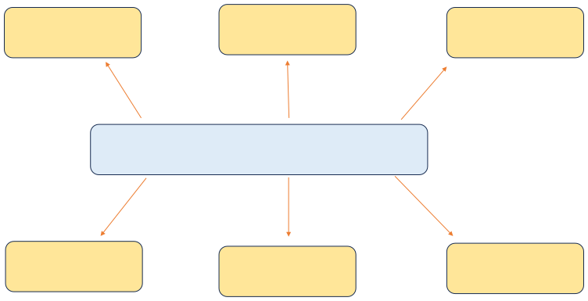
Abdullah
Kâsım
Zeynep
Hz. Muhammed’in (sav) Çocukları
Fatıma
ÜmmüGülsüm
Rukiye
15

Slide 16




Hz. Muhammed (sav),
en güvenilir ve en doğru sözlü olduğu için,
Cahiliye adetlerini uygulamadığı için,
“güvenilir” anlamına gelen el-Emin sıfatıyla anılmıştır.
şaka dahi olsa yalan söylemediği için,
emanete en güzel şekilde sahip çıktığı için,
adaletli olduğu için
16

Slide 17



•Hilfülfuduul (Erdemliler Birliği), Hz. Muhammed’in (sav) haksızlıklara karşı
mücadele için genç yaşında katıldığı iyilik hareketidir.
Kuruluş Sebebi
Birliğin Amacı
•
Mekke’nin ticari güvenliğini sağlama
Mekke halkının ve dışarıdan gelen yabancıların haklarını korumak Malları gasbedilenlere haklarını iade etmek
•
Fakir ve güçsüzlerin, zenginler tarafından haksızlığa uğratılması Zulme uğrayanların, hakkını almak için başvuracağı bir kurum olmaması
•
•
•
17

Slide 18









4. Hz. Muhammed’in (sav) Mekke ve Medine Yılları
Hz. Muhammed’e (sav)
Vahyin indiği tarih
Miladi 610 yılı Ramazan ayı
Vahyin indiği yer
Mekke'de Nur Dağı, Hira Mağarası
Vahyi ileten melek
Cebrail (as)
Vahyin indiği yaş
40 yaşında
Gönderilen ilk vahiy
Alak suresi ilk beş ayet
18

Slide 19


Hz. Hatice
•
Hz. Muhammed (sav)’in İslam’a davetini ilk kabul eden kişiler,
Hz. Ali
Hz. Zeyd
Hz. Ebu Bekir
19

Slide 20

• • • • •
Müşrikler, Müslümanlara üç yıl boykot uyguladı.
Birçok Müslüman, Habeşistan’a hicret etti.
Hz. Muhammed (sav), Taif yolculuğuna çıktı.
Hz. Hatice ve Ebu Talib, aynı yıl içinde vefat etti.
Hz. Peygamber’e Yüce Allah tarafından isra ve miraç
mucizesi verildi.
Hz. Peygamber ve Mekke’deki Müslümanlar, 622 yılında Mekke’den Medine’ye hicret etti.
İslam’a
açık davetten sonra
•
20

Slide 21
İsra ve Miraç
İsra, bir gece Hz. Peygamber’in Mescid-i Haram’dan Kudüs’teki Mescid-i Aksa’ya götürülmesi
Miraç, Hz. Peygamber’in Kudüs’teki Mescid-i Aksa’dan Yüce Allah’ın huzuruna
demektir.
çıkarılması demektir.
21

Slide 22



Hicret Sonrası Hz. Peygamber’in Medine’deki Uygulamaları
Ensar-Muhacir
Kardeşliği’nin
Gerçekleştirilmesi
Medine
Sözleşmesi’nin
İmzalanması
22

Slide 23

627
Hendek
Savaşı
630 Mekke’nin
625 Uhud
Fethi
Savaşı
Yapılan Savaşlar ve Antlaşmalar
628
Hudeybiye Barış
Antlaşması
624Bedir
Savaşı
23

Slide 24
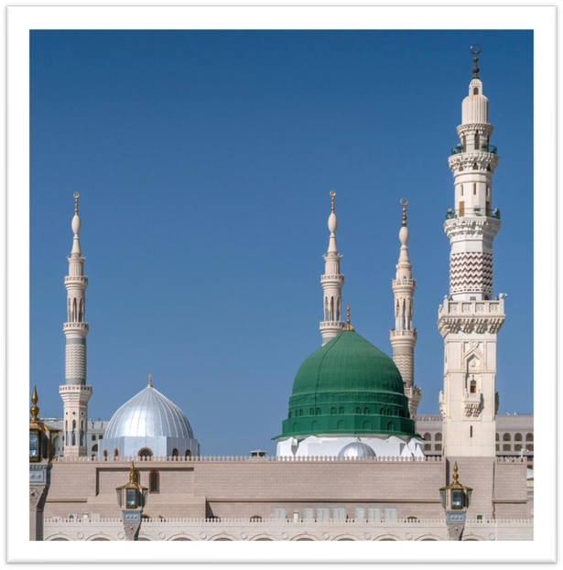
Hz. Muhammed (sav);
•
632 yılında ilk ve son haccını gerçekleştirdi.
•
Arafat Dağı’nda Müslümanlara Veda Hutbesi’ni okudu.
•
Veda Haccı’ndan sonra Medine’de vefat etti.
•
Mescid-i Nebevi’deki evinin bulunduğu yere defnedildi.
Görsel 4.2
24

Slide 25

5. Bir Dua Tanıyorum: Salli ve Barik Duaları ve Anlamları
•
Hz. Muhammed’in (sav), Allah (cc) katındaki derecesinin artmasını istemek
Salavat
•
YüceAllah’ın,Hz.Muhammed’e(sav)
bolluk, bereket vermesini dilemek
•
Salli ve Barik duaları, salavat dualarındandır.
25

Slide 26



Hz. Peygamber’e
Hz. Peygamber’in aile bireylerine (Ehlibeyti’ne)
Salli ve Barik
dua
dualarıyla özel
edilir.
anlamda;
Hz. İbrahim’e
Hz. İbrahim’in ailesine
26

Slide 27
Ehlibeyt
Özel anlamda Ehlibeyt kimlerden oluşur?
Hz. Muhammed (sav)
Hz. Fatıma
•
Hz. Peygamber’in aile fertlerini ifade etmek için kullanılır.
Ev halkı anlamına gelir.
Hz. Ali
•
Hz. Hasan
Hz. Hüseyin
27

Slide 28
Salli duası
Okunuşu
Anlamı
Allâhümme salli / Alâ Muḥammedin / Ve alâ âli- Muḥammed
Kemâ salleyte / Alâ İbrâhîme /
Vealâ âli-İbrâhîm
İnneke ḥamîdümmecîd
•
Allah’ım, Hz. Muhammed’e ve ailesine tıpkı Hz.İbrahim’eve
ailesine salat ettiğingibisalat
et. Şüphesiz sen, en çok övülen ve enyüceolansın.
28

Slide 29
Barik duası
Okunuşu
Anlamı
Allâhümme bârik / Alâ Muḥammedin/Ve alââli- Muḥammed Kemâ bârakte / Alâ İbrâhîme / Ve alâ âli- İbrâhîm
İnneke ḥamîdümmecîd
•
Allah’ım, Hz. Muhammed’i ve ailesini tıpkıHz. İbrahim’i ve ailesini bereketli kıldığın gibi bereketli kıl. Şüphesiz sen, en çok övülen ve en yüce olansın.
29

Slide 30


Neler Öğrendik?
1.Hz. Muhammed’in (sav) doğduğu çevreyi, 2.Hz. Muhammed’in (sav) aile büyüklerini,
3. Hz. Muhammed’in (sav) doğumu, çocukluk vegençlik yıllarını,
4.Hz. Muhammed’in (sav) Mekke ve Medine yıllarını,
5.Salli ve Barik dualarının okunuşunu ve anlamını öğrendik.
30

